Slide 1
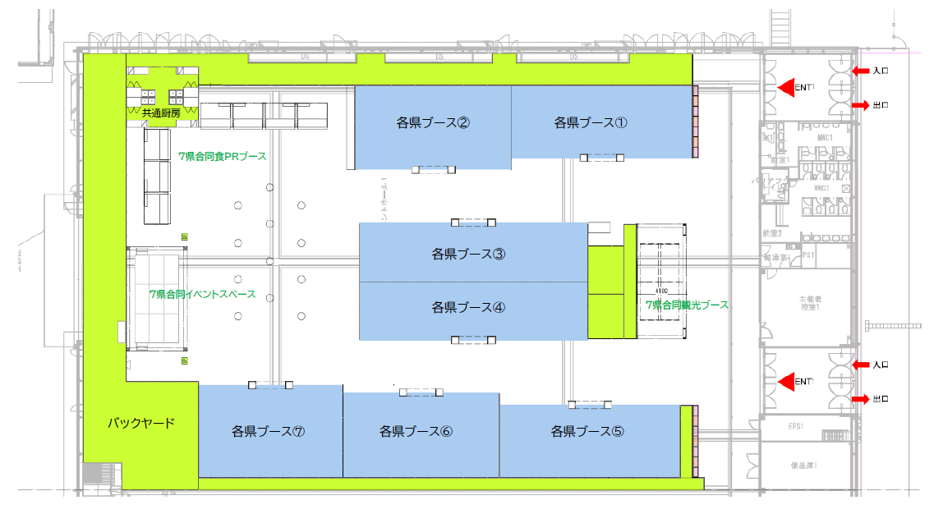
（別添）全体平面図案
【長崎県ブース面積：縦4,800mm × 横18,810mm ＝ 90.288㎡】
福岡県ブース
鹿児島県ブース
宮崎県ブース
長崎県ブース
大分県ブース
熊本県ブース
佐賀県ブース

